Slide 1
РОО «Белая Русь» первичная организация Пинского колледжа УО «БрГУ имени А.С.Пушкина»
Председатель:
Бабич Анна Васильевна

Slide 2
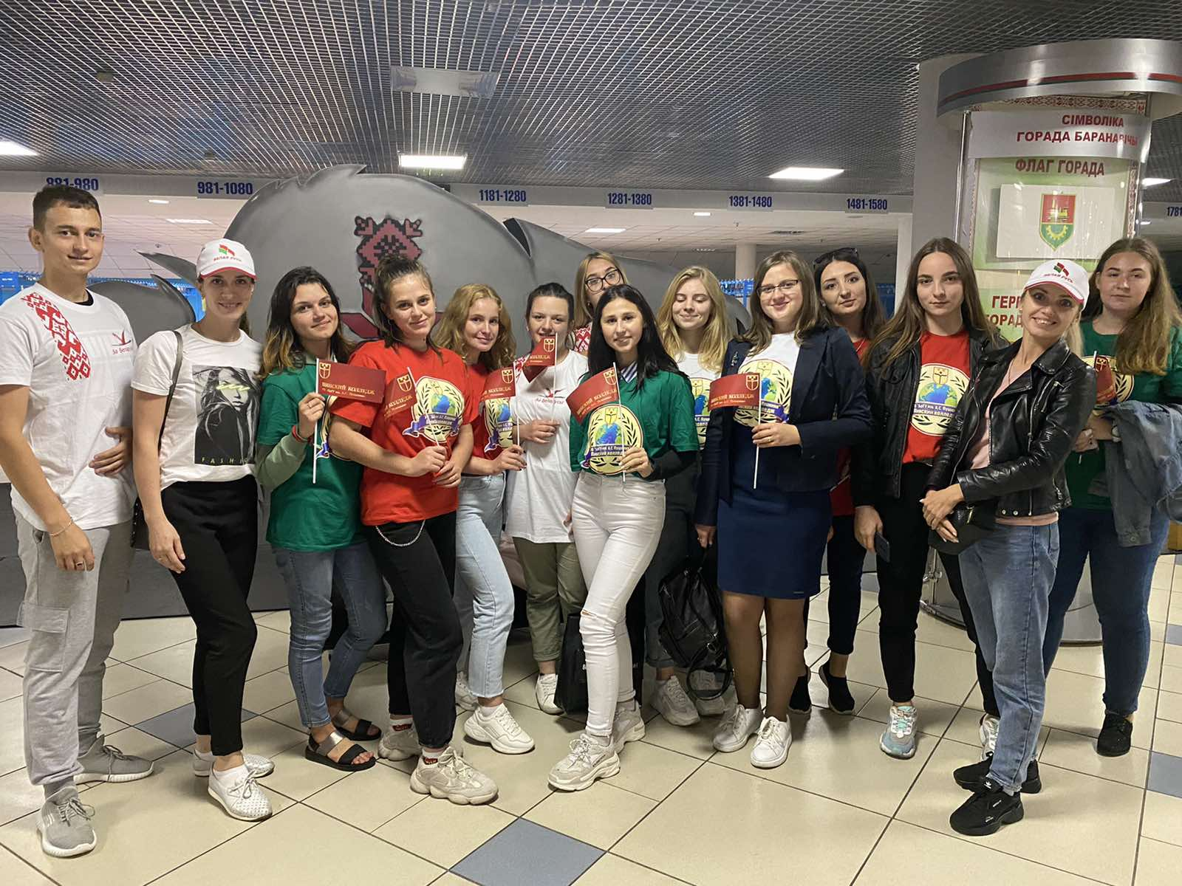
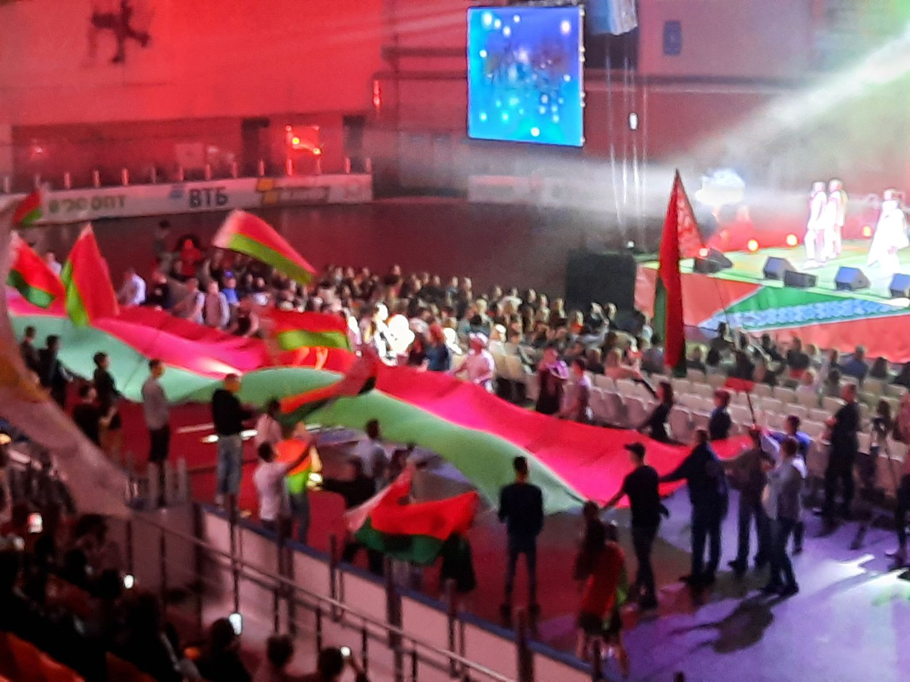
Молодежный форум «Беларусь – это мы! (г.Барановичи)

Slide 3
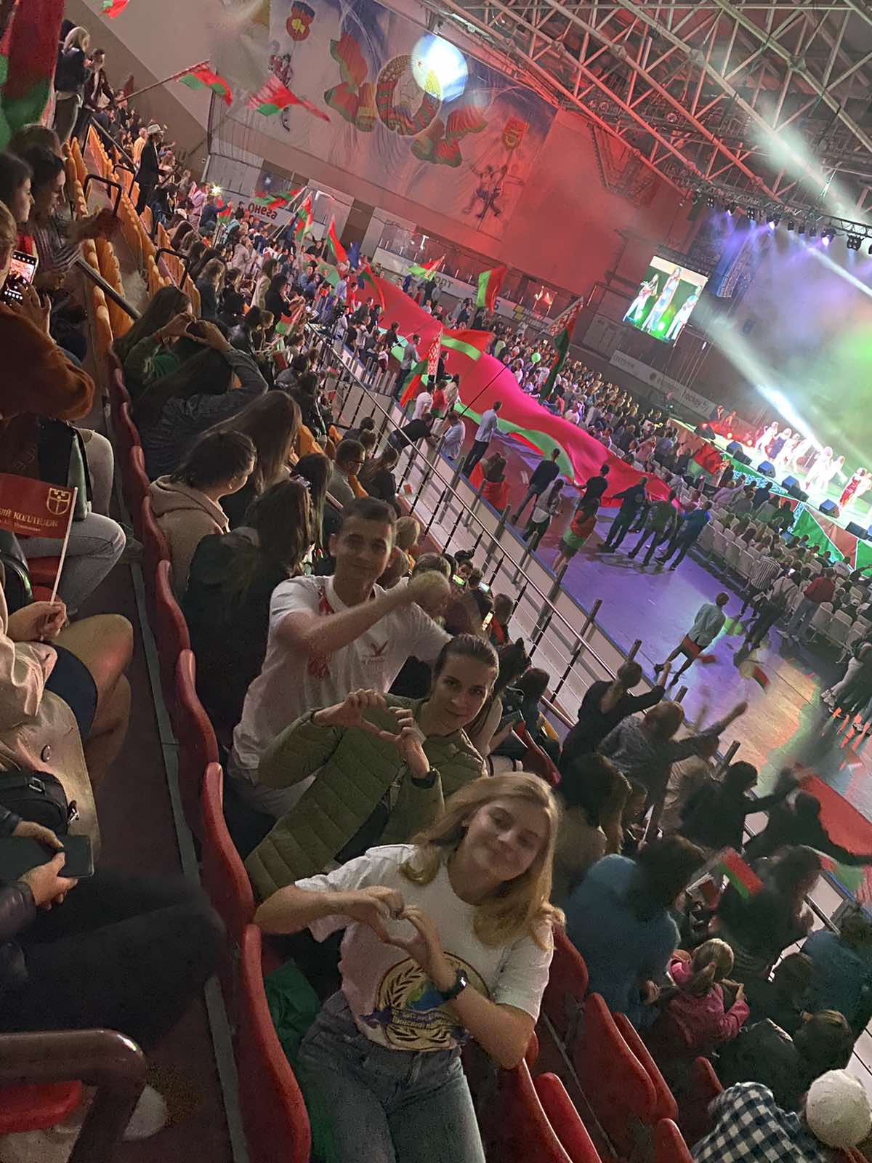
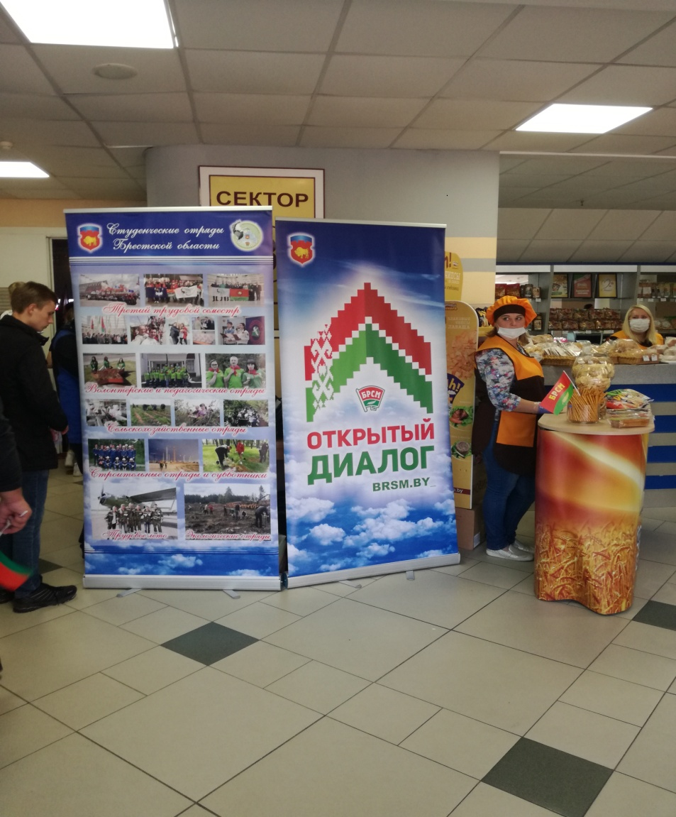

Slide 4
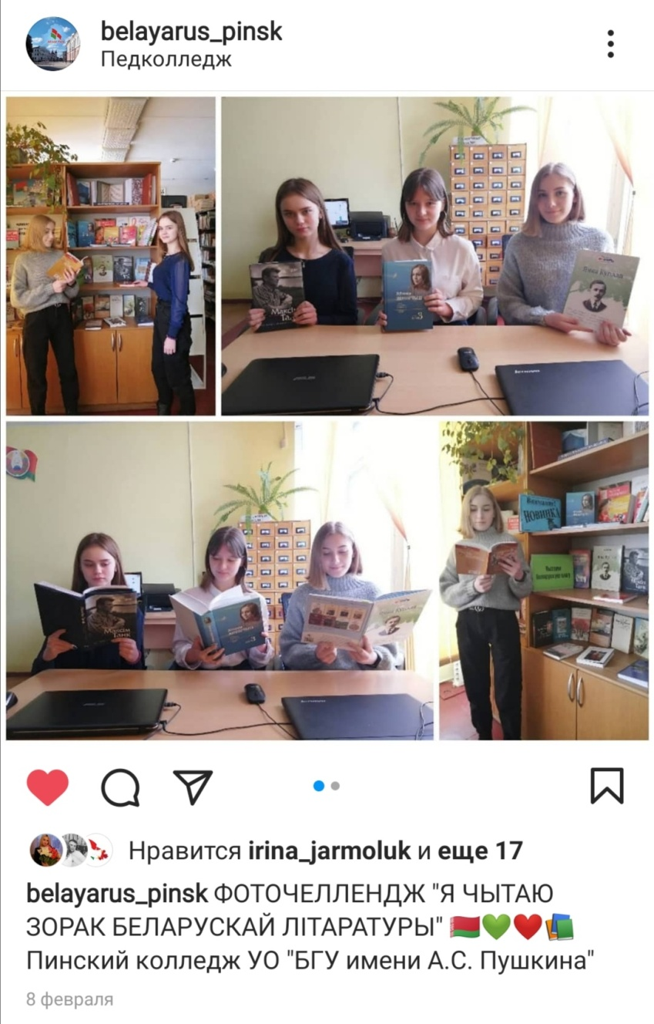
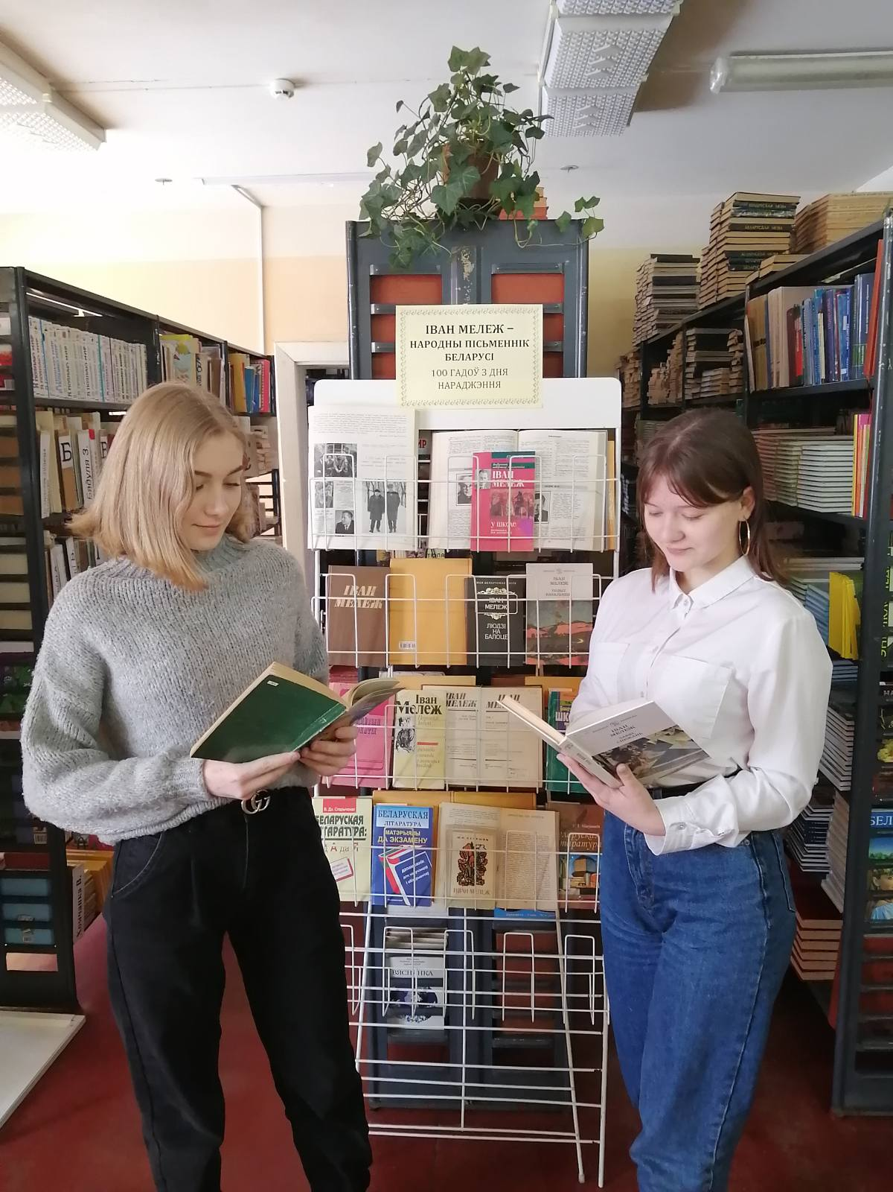
Фоточеллендж «Чытаем зорак беларускай літаратуры»

Slide 5
Конкурс «Золотое Перо Белой Руси – 2021»
Григорик Мария
ЭССЕ на тему «Ценности, которые нас объединяют»
Песоцкая Анастасия
ЭССЕ на тему «Мои духовные ценности,
или Размышления о вере, надежде и любви».

Slide 6
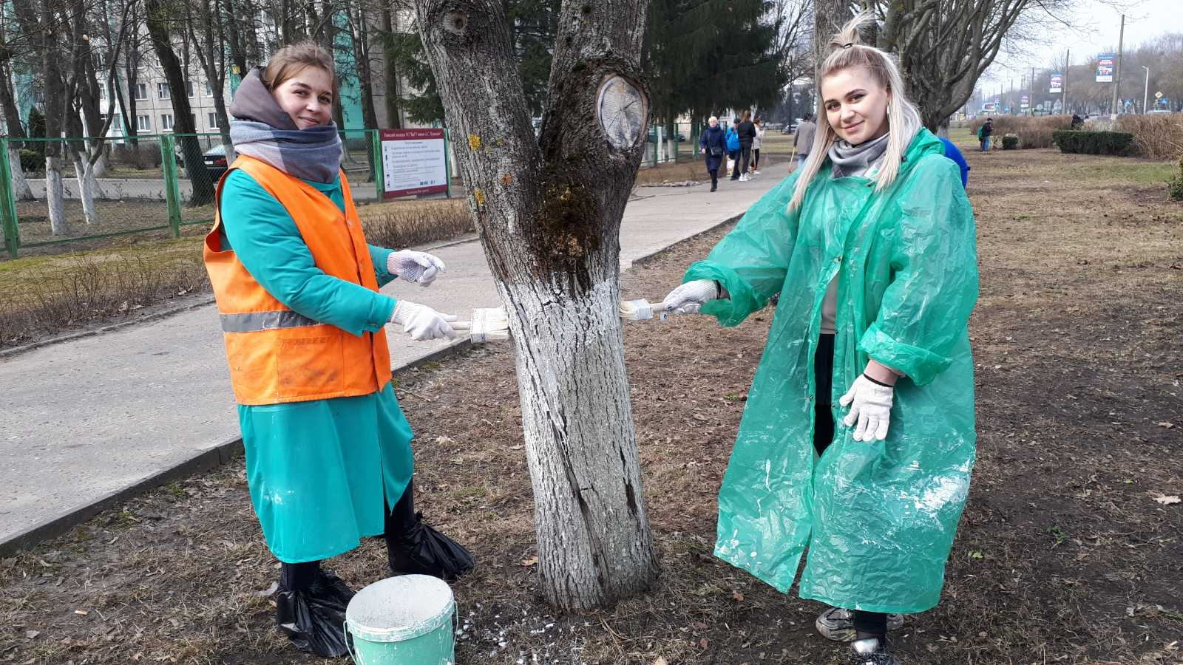
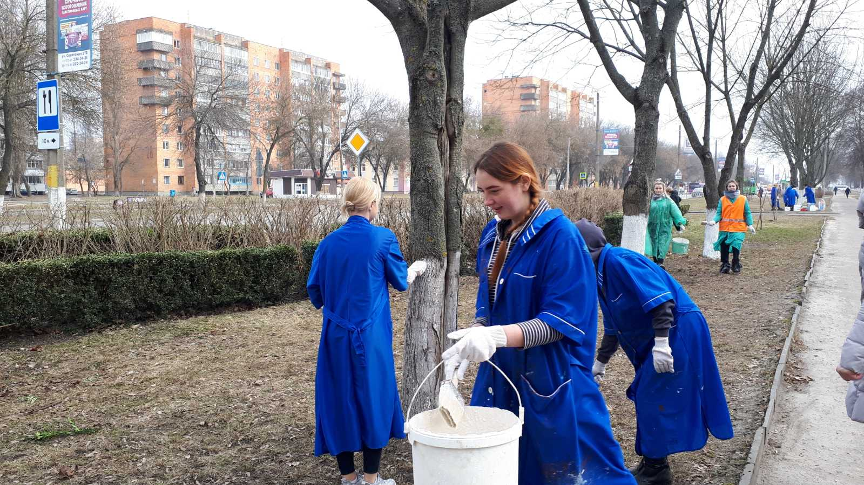
Городская акция «Сделаем наш город чище»

Slide 7
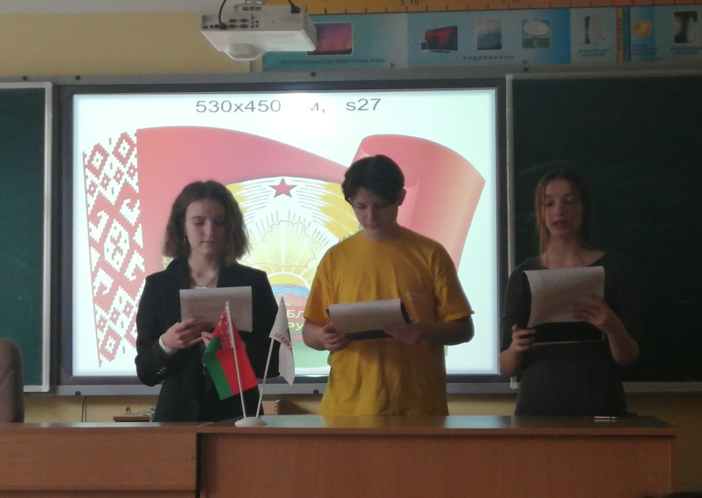
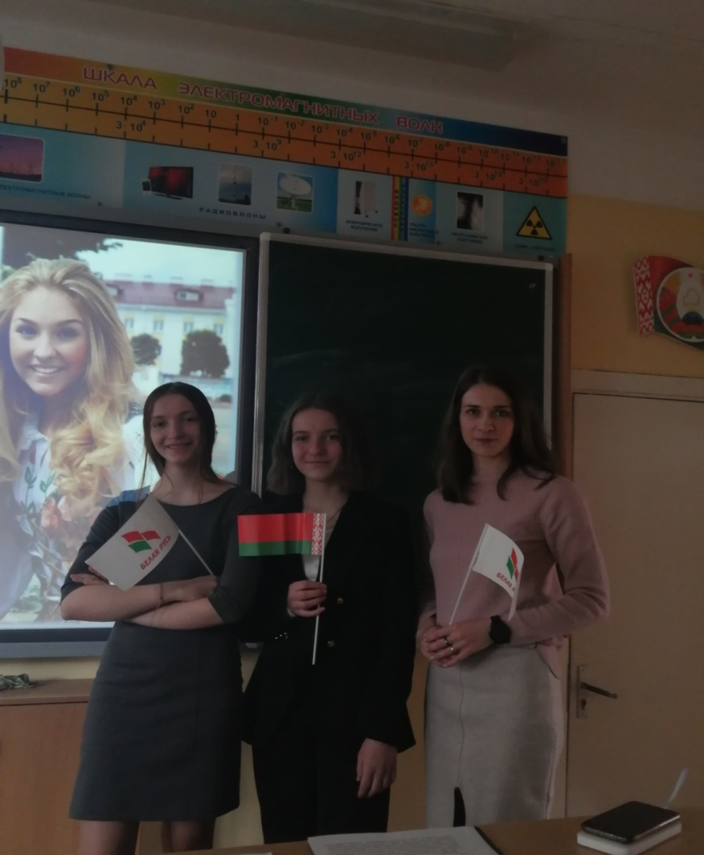
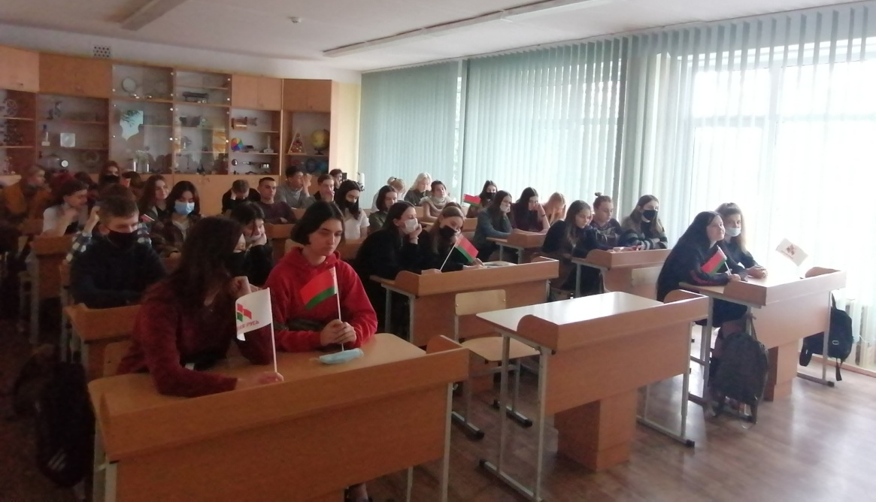
«15 марта – День Конституции Республики Беларусь»

Slide 8
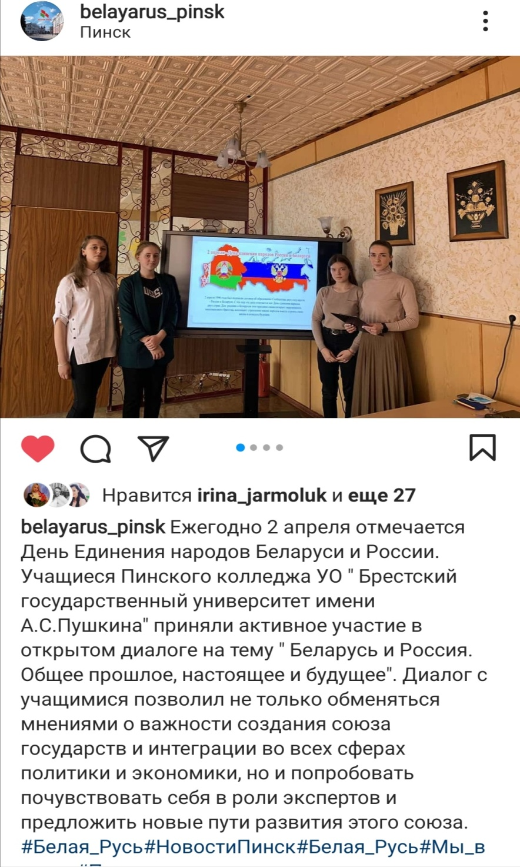
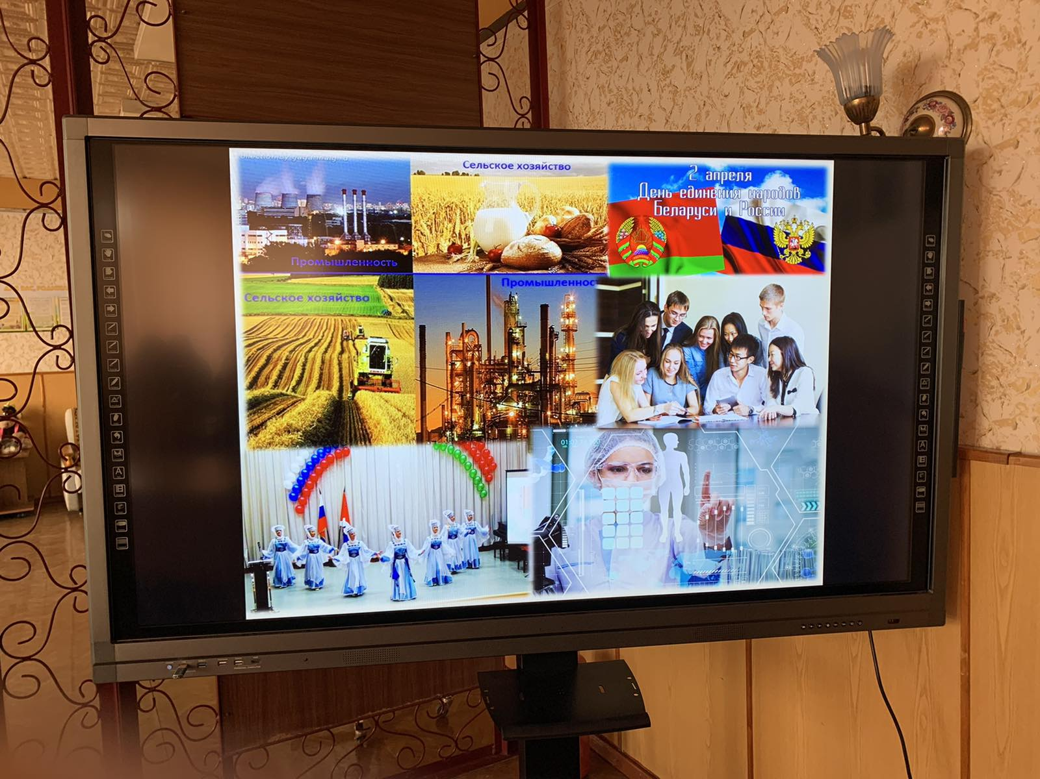
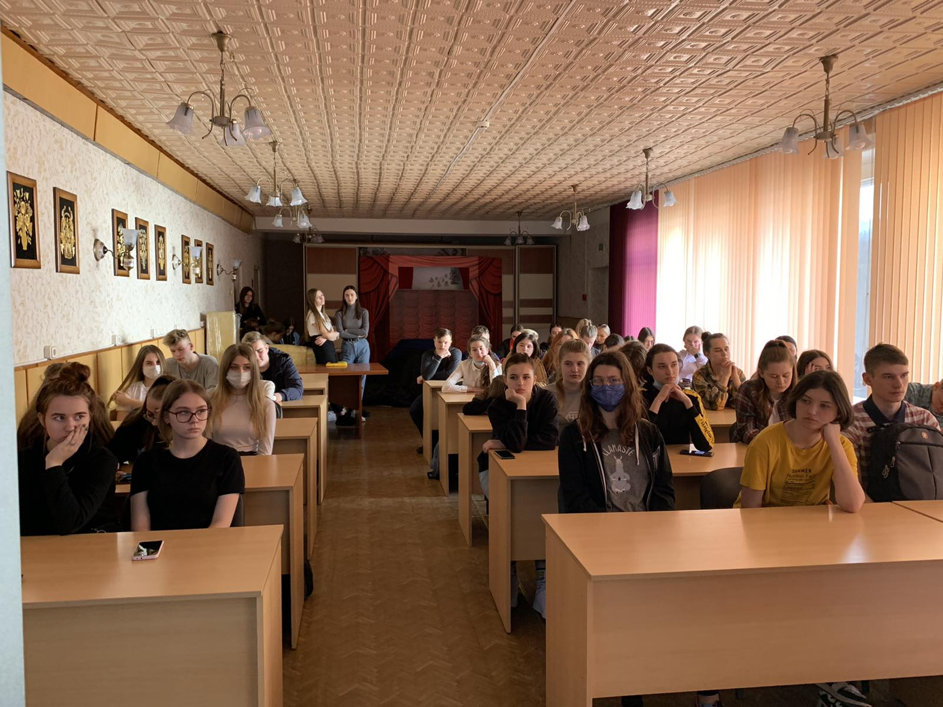
День Единения России и Беларуси

Slide 9
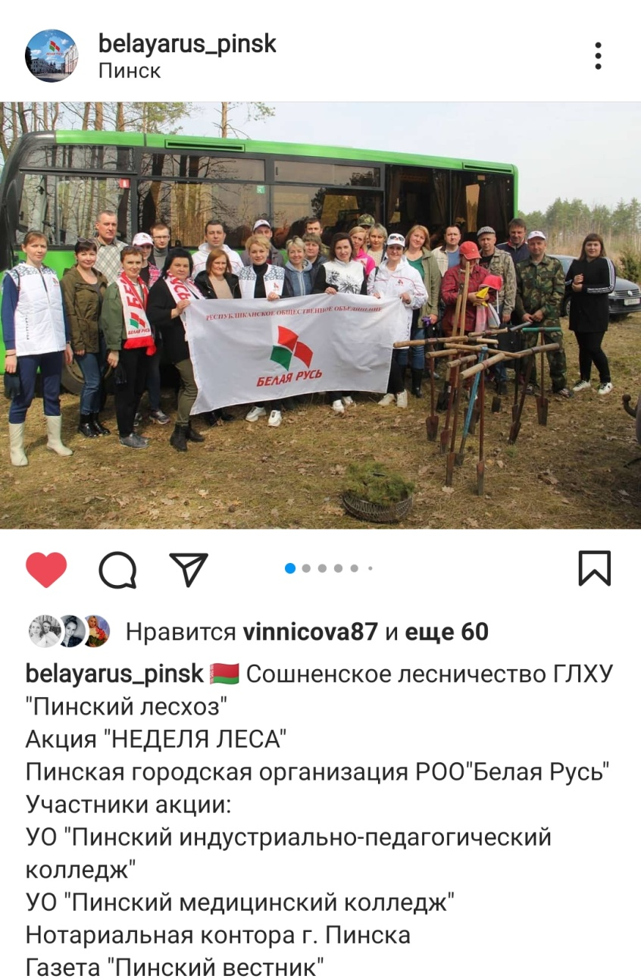
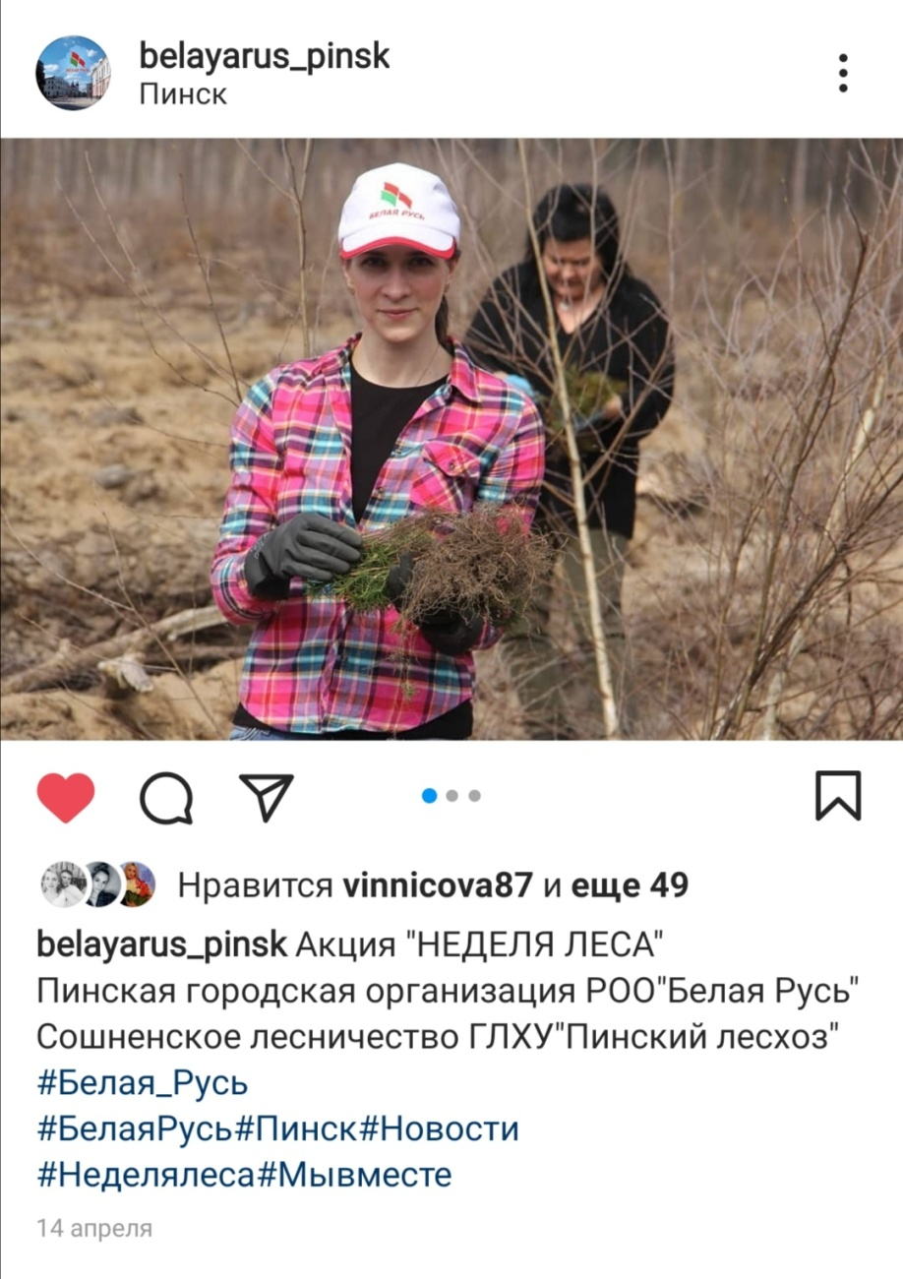
Республиканская акция «Неделя леса»

Slide 10
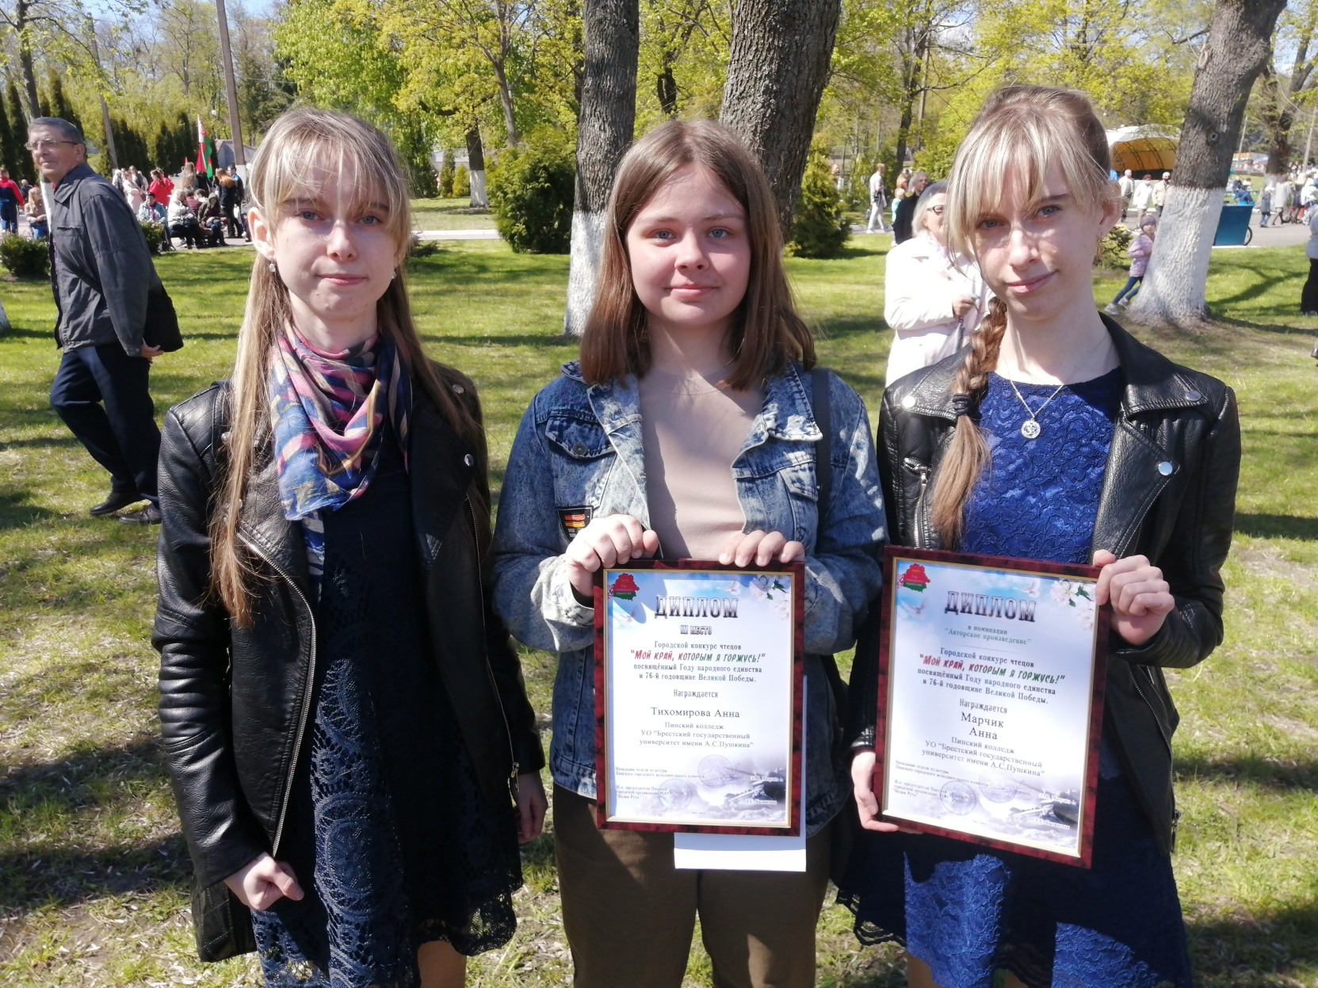
Конкурс чтецов «Мой край, которым я горжусь»

Slide 11
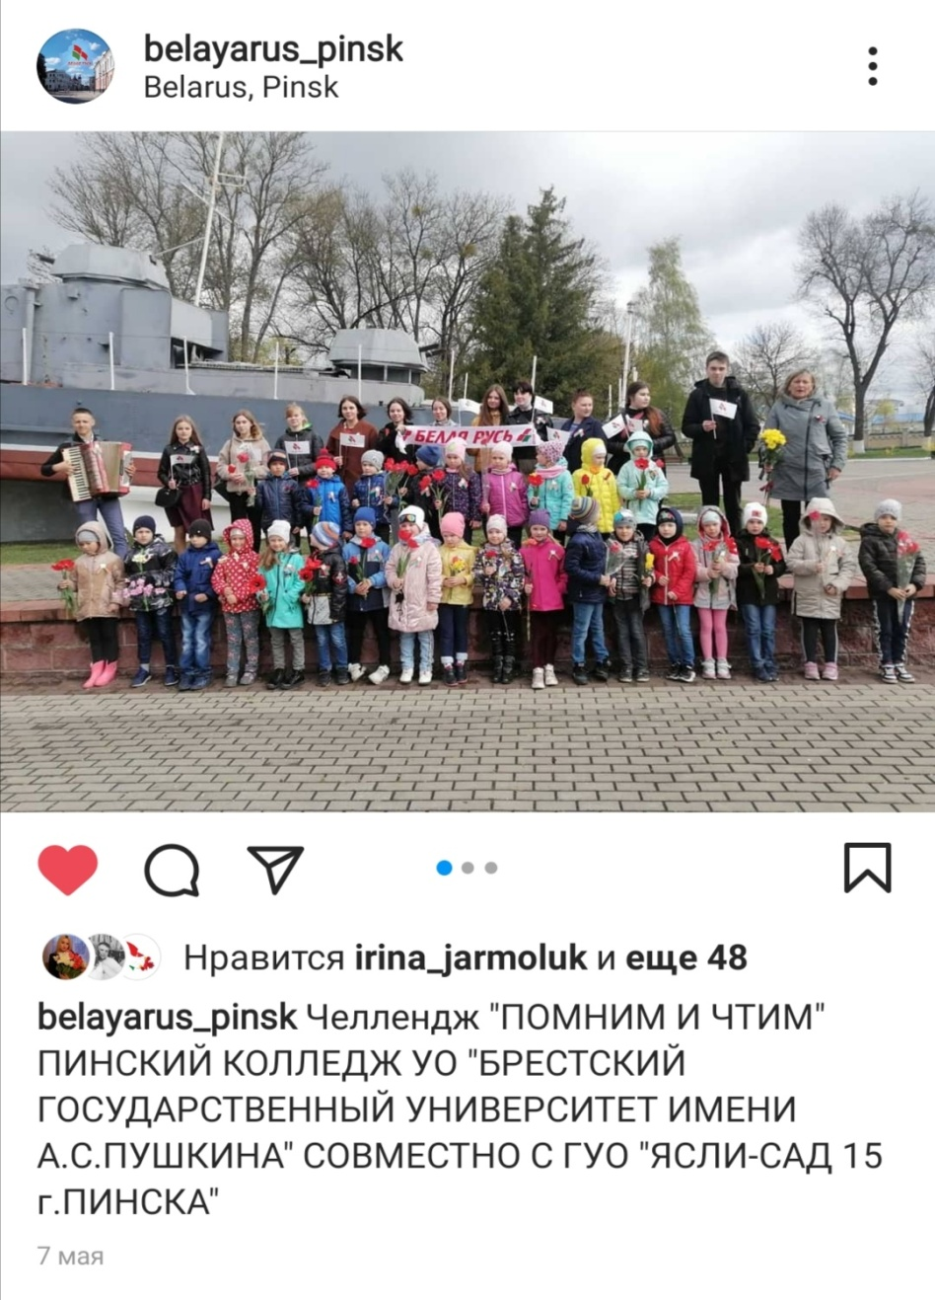
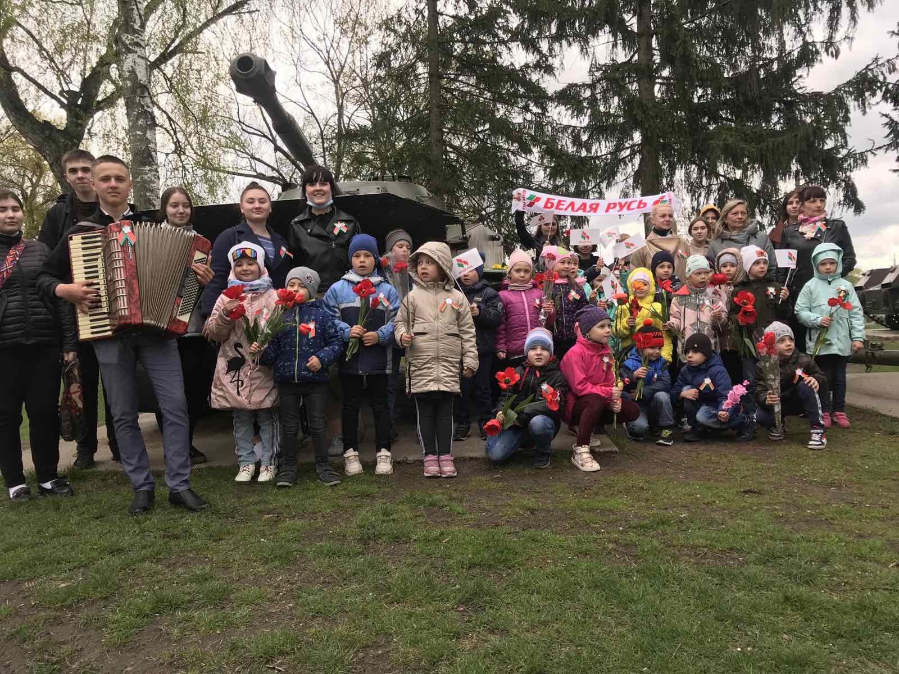
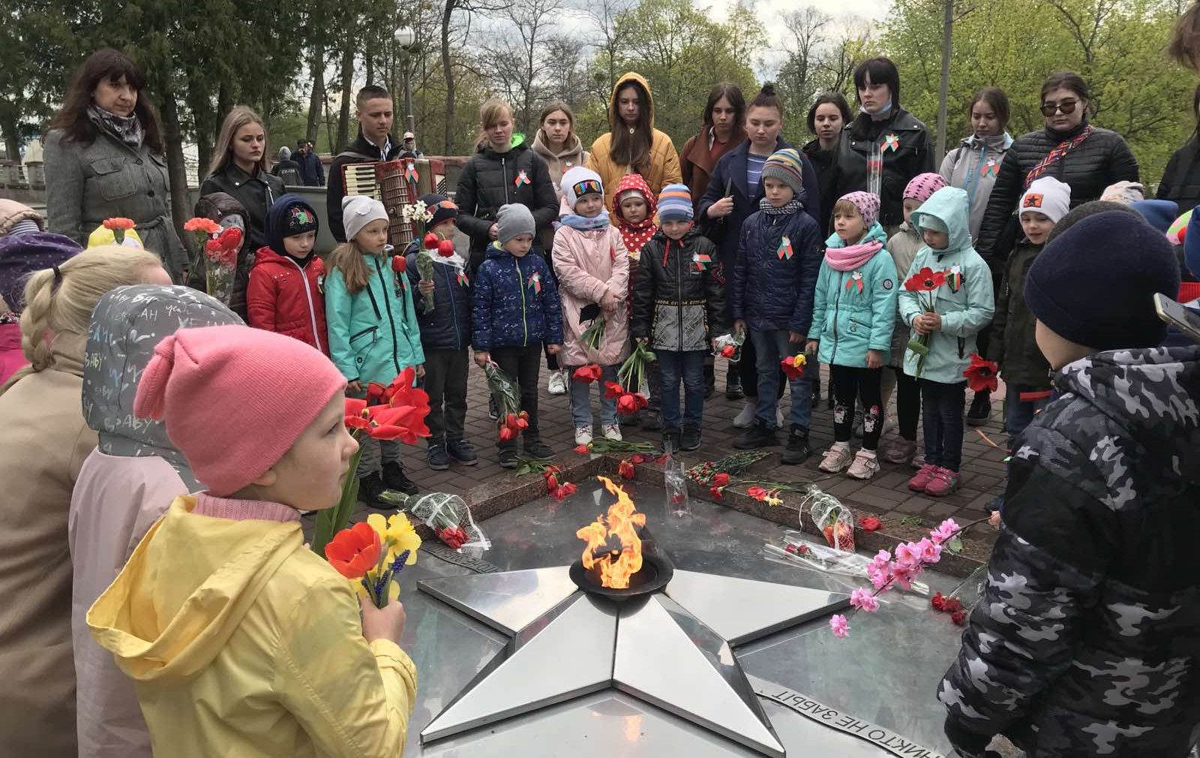
Акция к 9 мая «Мы помним, мы гордимся!»

Slide 12
Спасибо за внимание!

